Slide 1

Муниципальное бюджетное дошкольное образовательное учреждение
«Детский сад «Колосок» с. Красноармейское Красноармейского района
Чувашской Республики
«Пути приобщения детей дошкольного возраста к национальной культуре чувашского народа»
Подготовила:
воспитатель
I квалификационной категории
Иванова И. Г.

Slide 2

Актуальность
Приобщение детей к истокам традиционной народной культуры, развитие интереса к национальным традициям является актуальным вопросом в мире современности.
Во все времена и у всех народов основной целью воспитания являлась забота о сохранении, укреплении и развитии добрых народных обычаев и традиций, забота о передаче подрастающим поколениям житейского, производственного, духовного, в том числе и педагогического опыта, накопленного предшествующими поколениями.

Slide 3
Цель: обобщение знаний педагогов по приобщению детей к национальной культуре и культурному наследию родного края.
Задачи:
обсудить с коллегами пути приобщения детей дошкольного возраста к национальной культуре наших предков;
вызвать у них позитивные отношения к народному творчеству и культуре чувашского народа.

Slide 4
Значение национальной культуры –
это не просто получение новой информации, это эффективное воспитание и развитие личностных качеств, формирование определенного мировоззрения, гордости за свой народ, за свою Родину, уважительное отношение к семье, к культурному наследию своих предков.

Slide 5
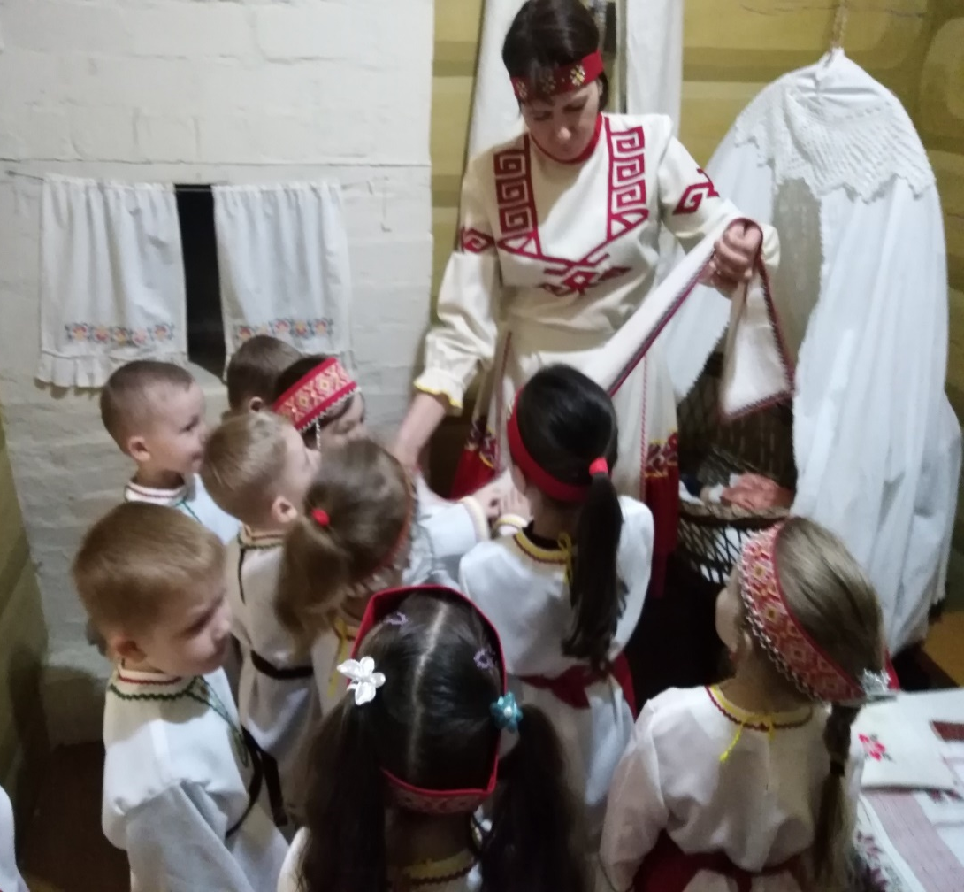
Приобщение к традициям своего народа особенно значимо в дошкольные годы, так как именно этот период является определяющим в становлении основ характера и выработке норм поведения, во многом зависящих от социального окружения.

Slide 6
Ознакомление дошкольников с культурой чувашского народа осуществляется через различные виды деятельности и формы работы. Это прежде всего через игру, творческую деятельность, в общении, в повседневной жизни, при использовании разнообразных методов и приёмов, способствующих формированию и обогащению знаний каждого ребёнка. Это непосредственно образовательная деятельность, беседы, народные подвижные игры, дидактические игры, экскурсии, индивидуальная работа, фольклор, праздники, развлечения и т. п.

Slide 7


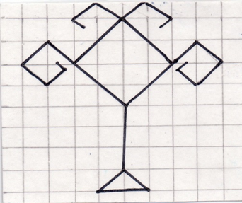

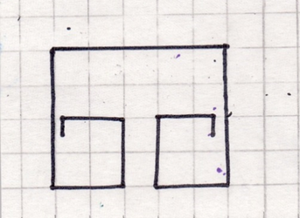

1. Ознакомление с основными элементами чувашского орнамента

Slide 8
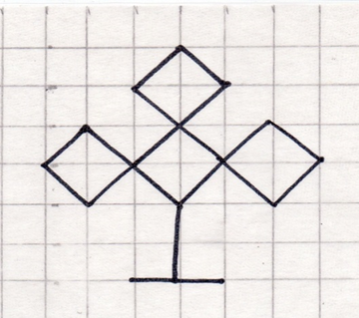

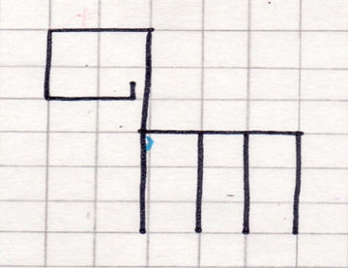
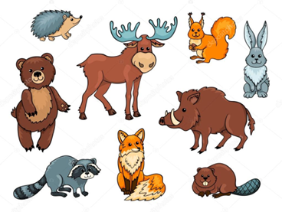
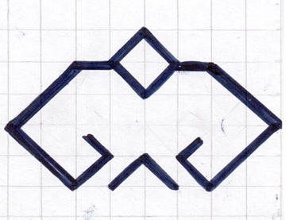


Slide 9







Slide 10







Slide 11
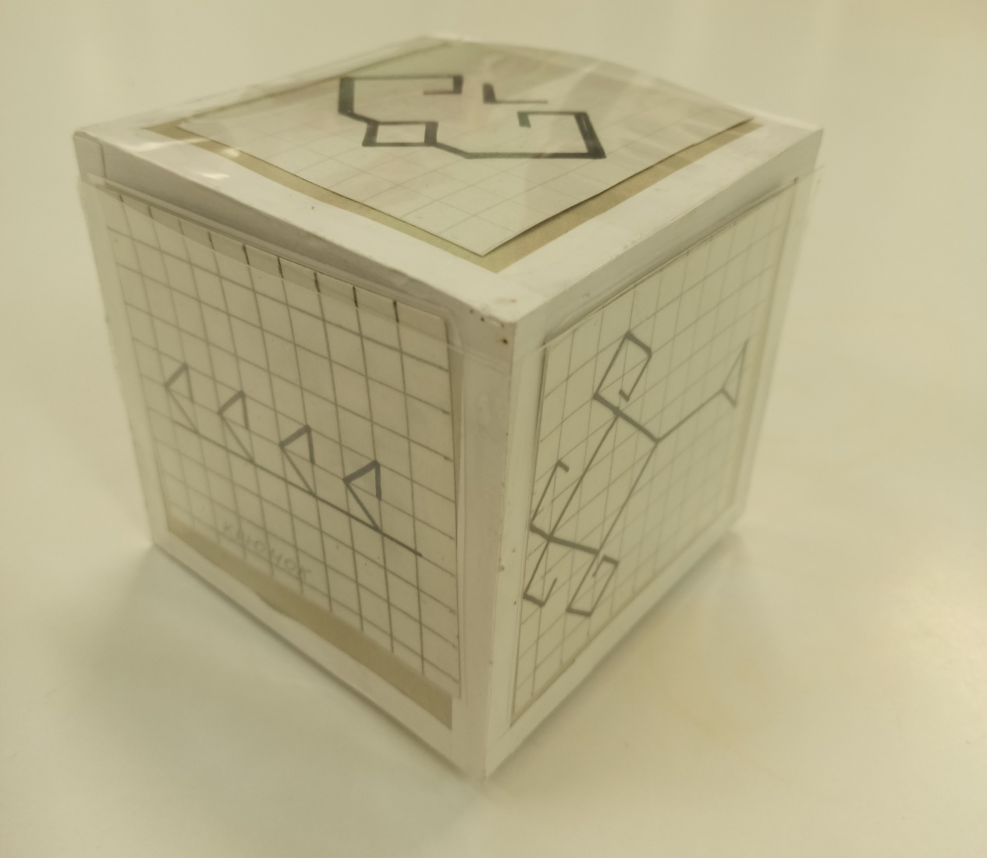
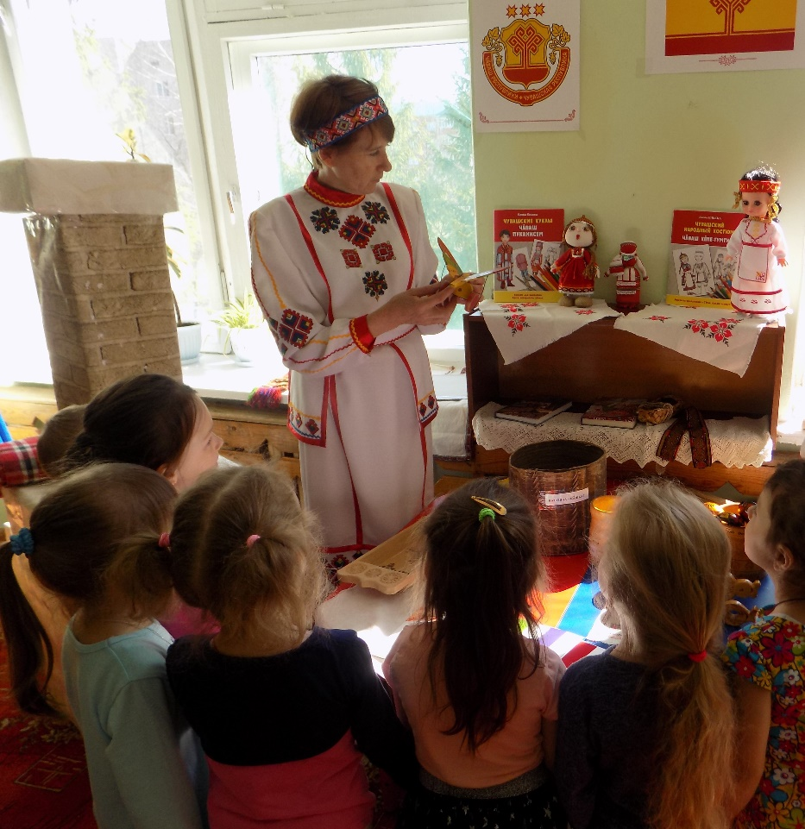
2. Закрепление полученных знаний
«Чудо-кубик»
Цель игры – узнать и назвать узор.

Slide 12
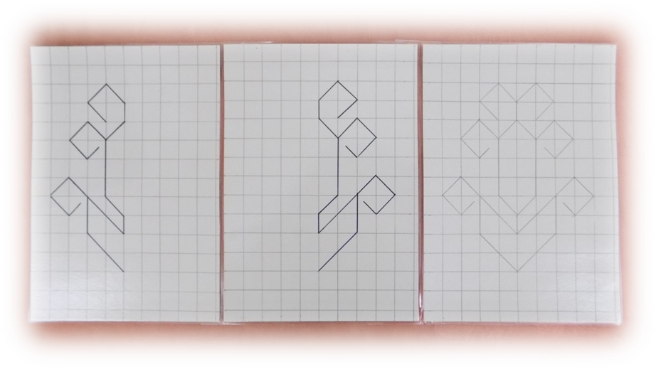
3. Орнаментально-изобразительный (формирование способностей к декоративно-орнаментальной деятельности)

Slide 13
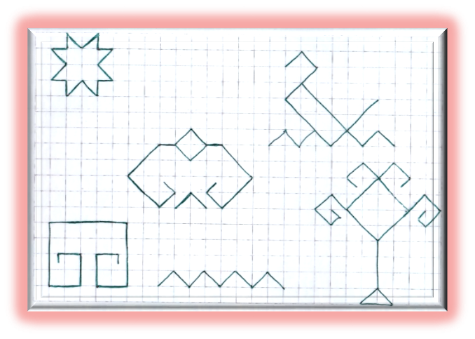
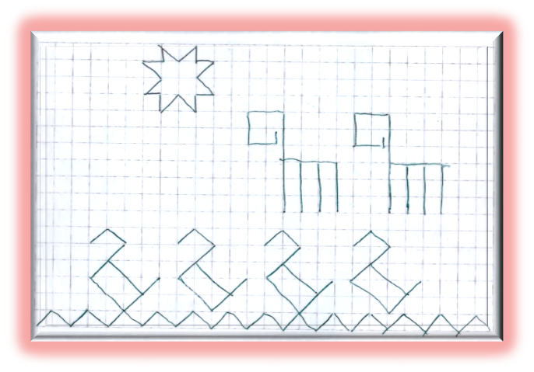
4. Орнаментально-творческий (развитие декоративно-орнаментального творчества)

Slide 14
Заключение
Использование в современной образовательной системе основ чувашской традиционной орнаментальной культуры наших предков, выявление ее богатейших и уникальных учебно-воспитательных возможностей позволяет решать актуальные проблемы нашего времени, формирования национального самосознания и сохранение духовного наследия наших предков.

Slide 15

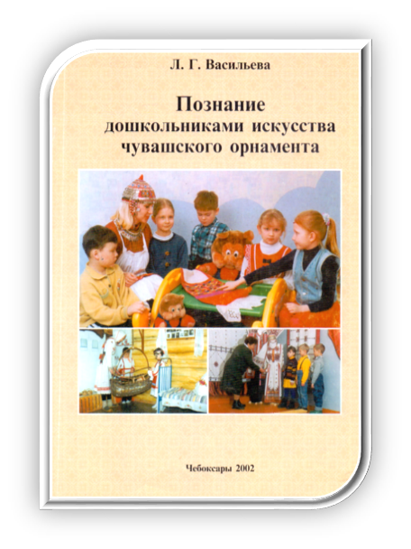


Использованная литература:

Slide 16
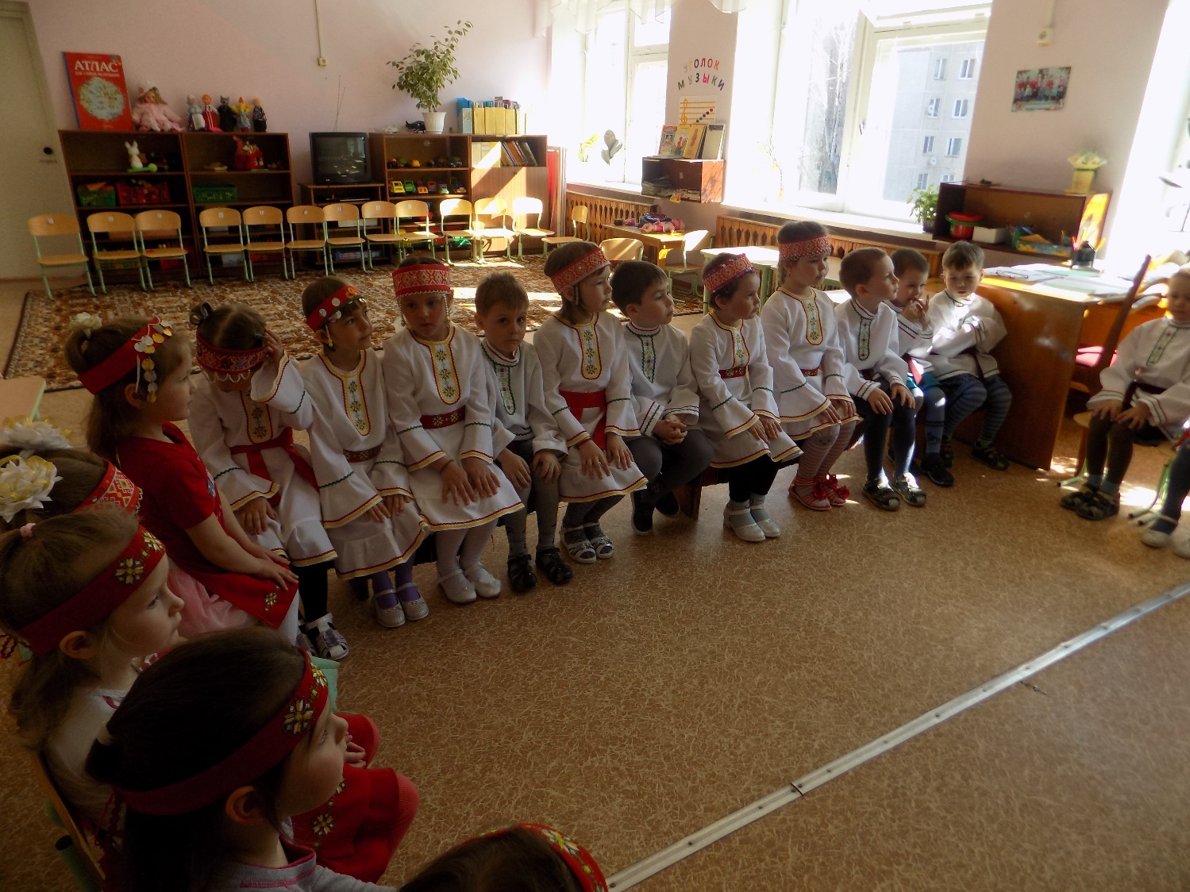
Спасибо за внимание!

